Slide 1
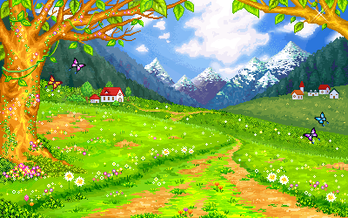
Phòng Giáo dục và Đào tạo quận Long Biên
Trường mầm non Giang Biên
LĨNH VỰC PHÁT TRIỂN NGÔN NGỮ
Câu chuyện: Hồ̀ Nước Và Mây
Giáo viên: Nguyễn Thị Thường
Nguyễn Minh Yến

Slide 2
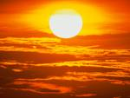
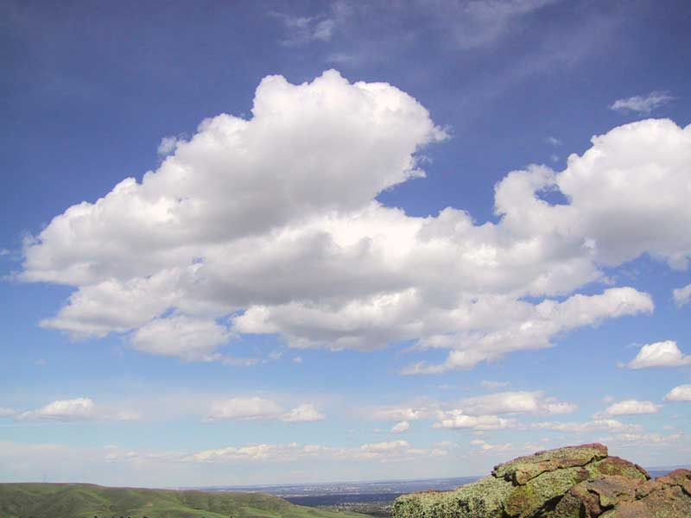
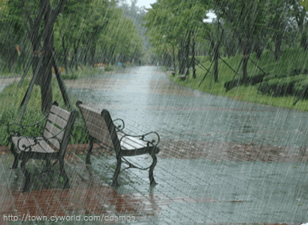

Slide 3
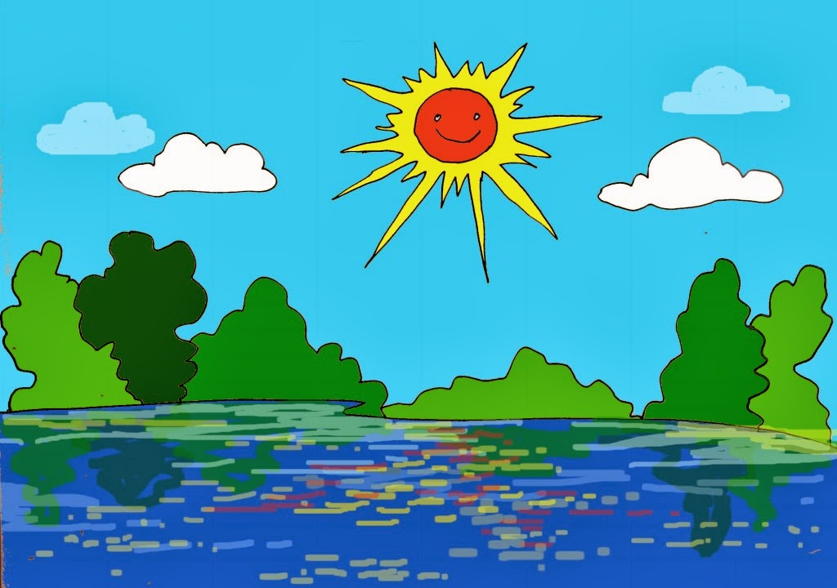
Vào một ngày cuối xuân, những tia nắng đua nhau nhảy nhót trên mặt hồ nước.

Slide 4

Mặt hồ lung linh, rạng rỡ dưới ánh nắng mặt trời.

Slide 5
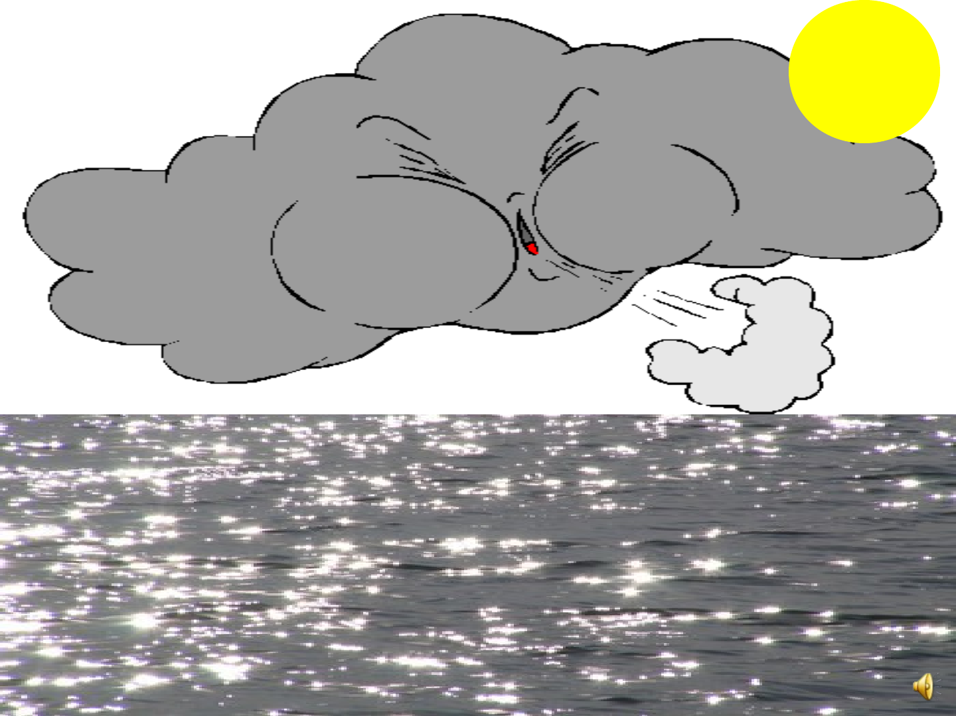
Bỗng nhiên trời nổi gió.

Slide 6
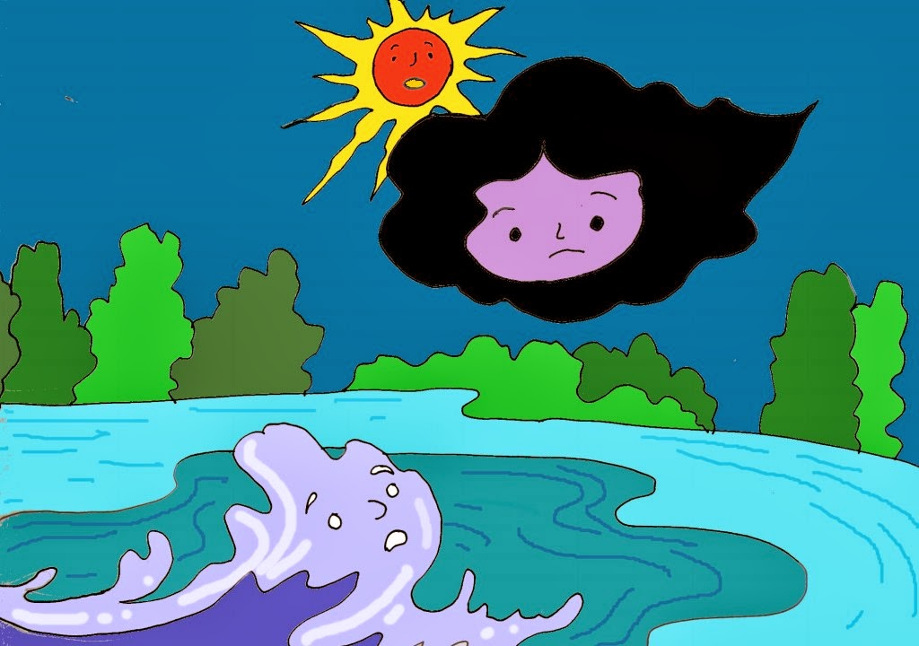
Khi có ánh nắng, tôi lóng lánh trông đẹp hẳn lên. Thế mà chị che nắng của tôi.

Slide 7
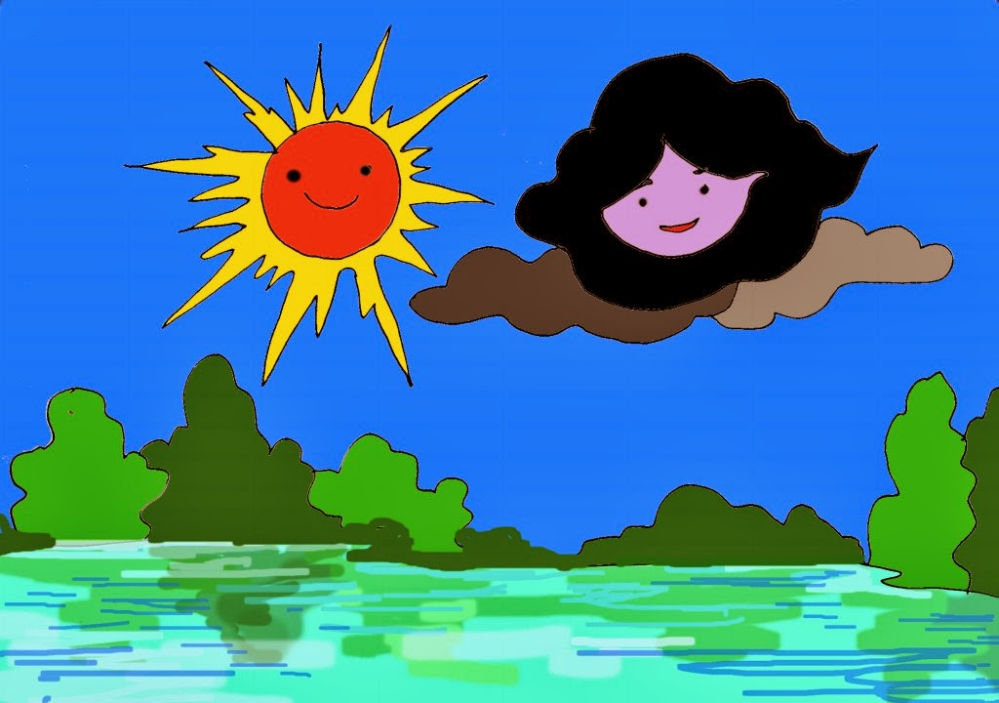
Cô bé ơi ! Nếu không có tôi thì làm sao có cô được ?

Slide 8
Tôi cần gì chị !

Slide 9
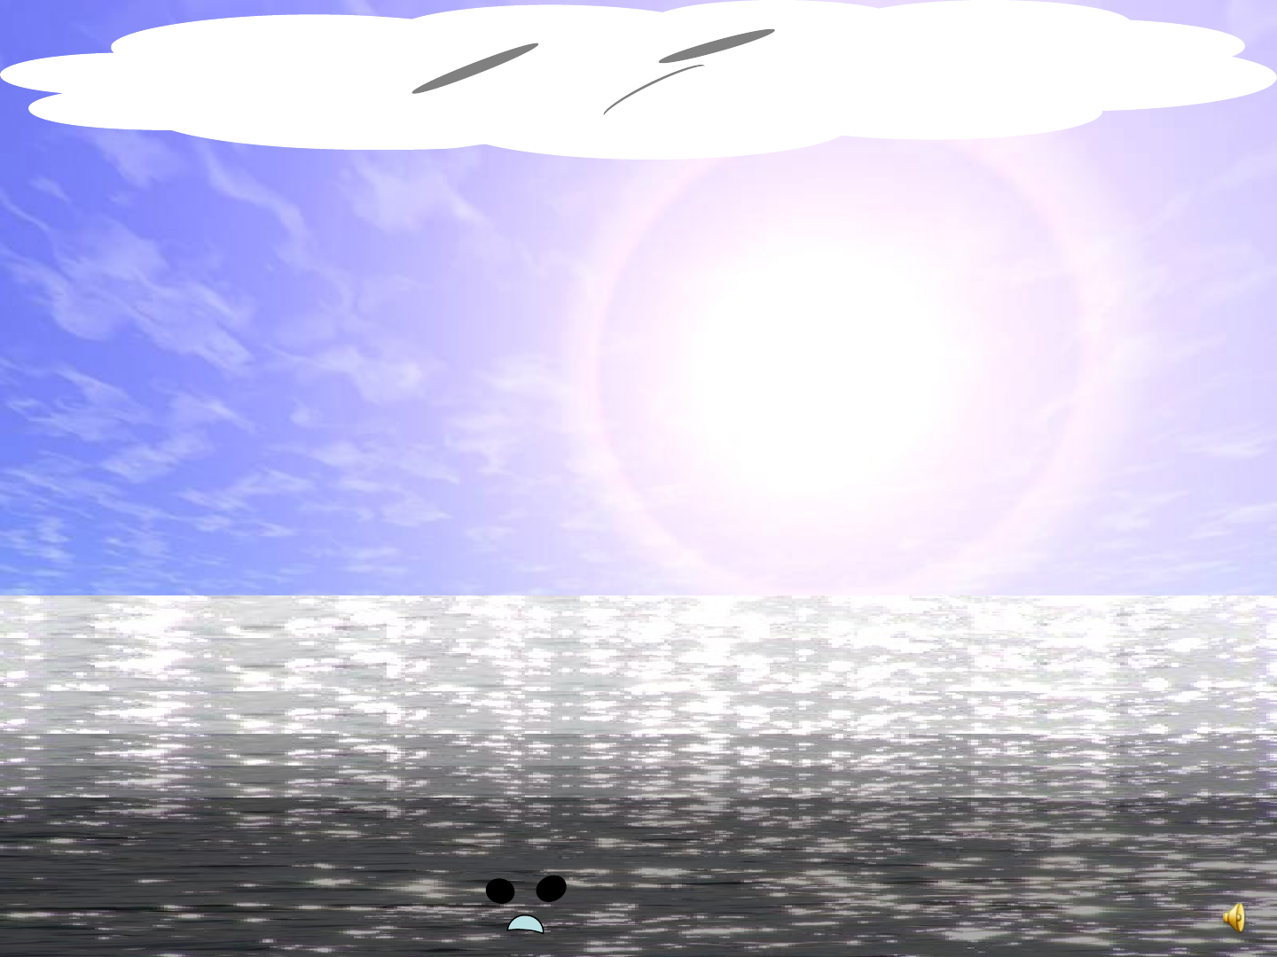
Chị mây tức giận bỏ mặc Hồ nước
và bay lên tận trời xanh.

Slide 10
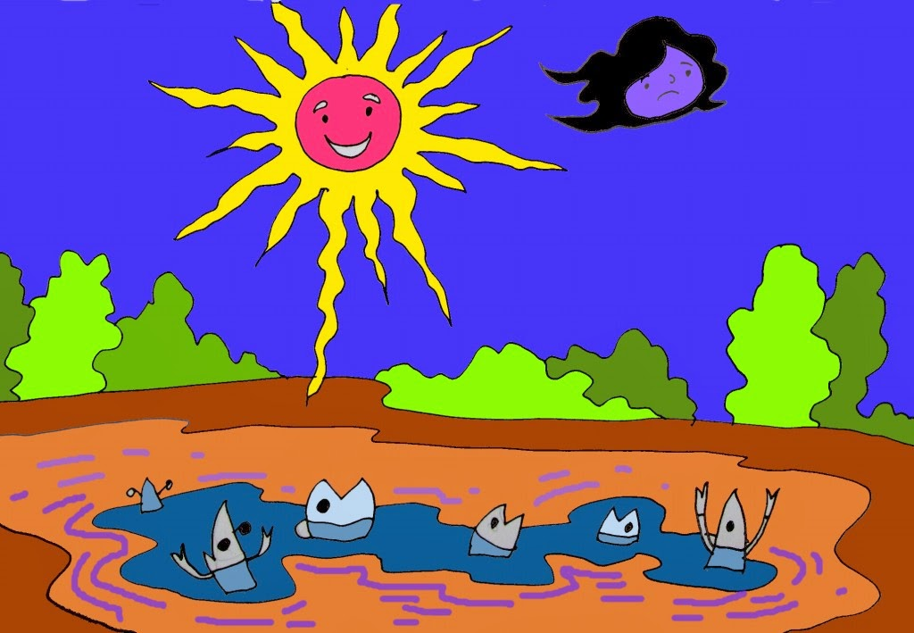
Chị Mây ơi ! Không có chị tưới nước xuống thì tôi chết mất.
Chúng tôi sẽ chết mất vì thiếu nước…

Slide 11
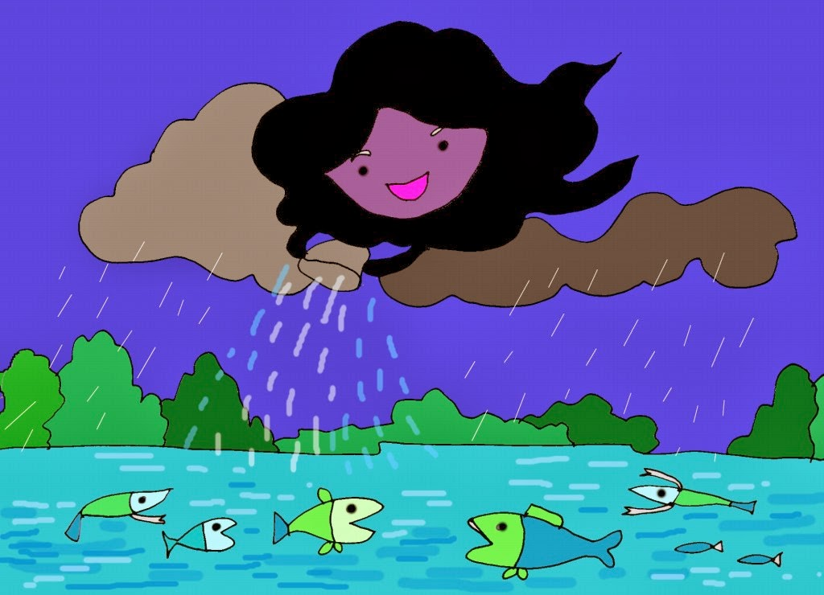
Cảm ơn chị Mây ! Cảm ơn chị Mây !
…
..

Slide 12
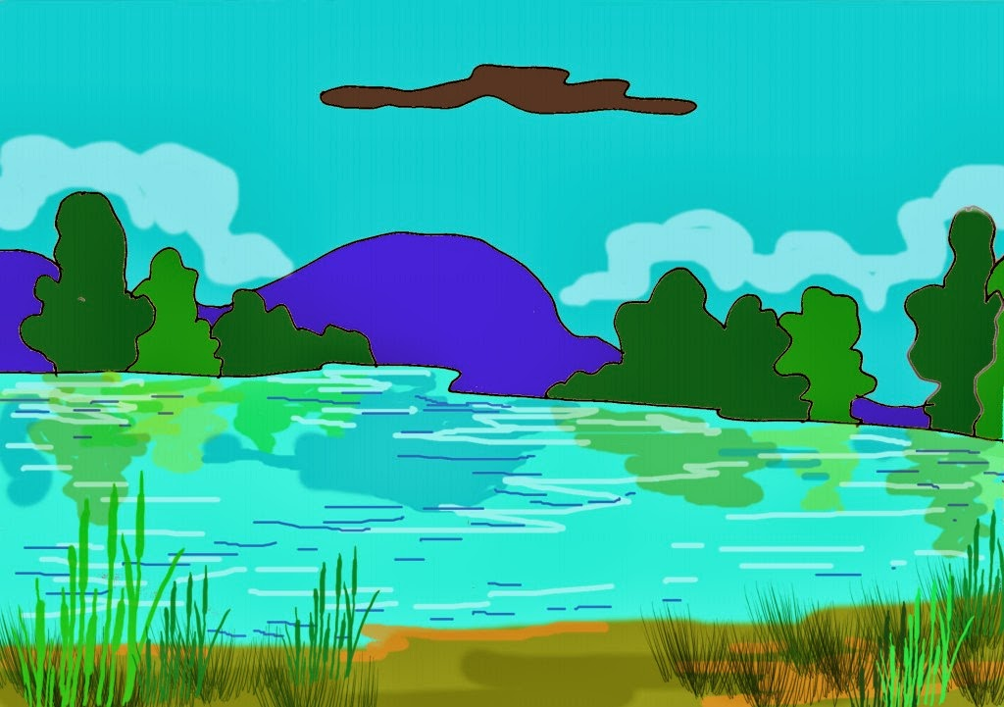

Không có cô bé, tôi cũng teo tóp dần không sống nổi đâu !

Slide 15
HĐ3: Đàm thoại
nội dung truyện

Slide 16

HĐ4:Bé Kể chuyện

Slide 17

HĐ5: Trò chơi:
“Đi theo tiếng mưa rơi”

